Slide 1
P01R01_BD_FJRL
Base de datos sql server
Francisco Javier rosado Lara

Slide 2
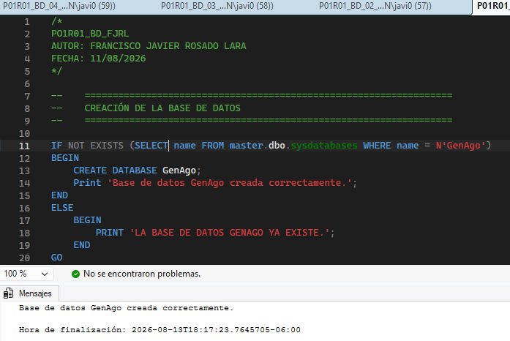
Creación de la base de datos.

Slide 3
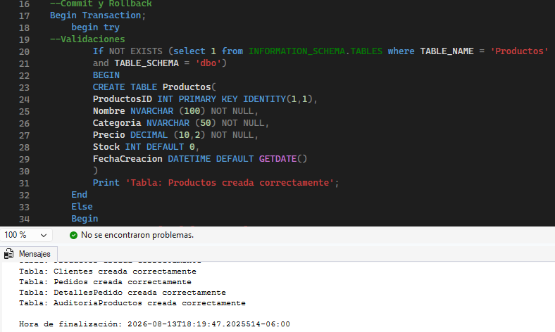
Creación de tablas.

Slide 4
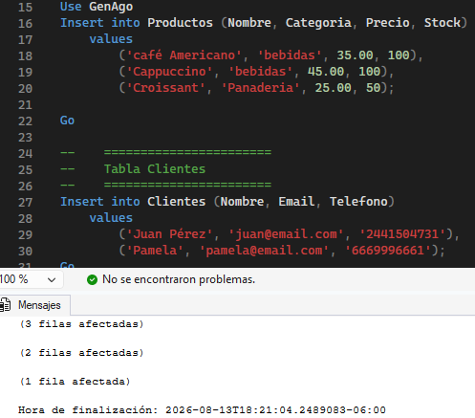
Carga inicial.

Slide 5
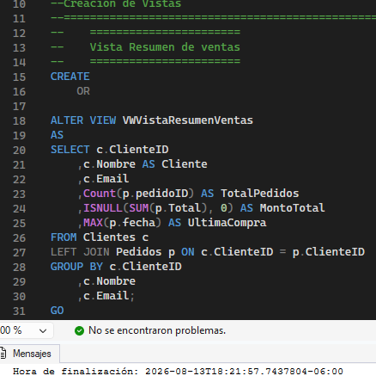
Creación de vistas.

Slide 6
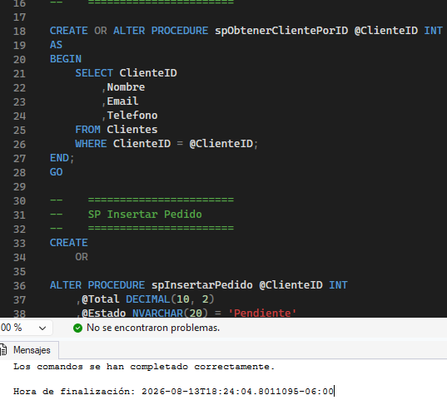
Creación de SP

Slide 7
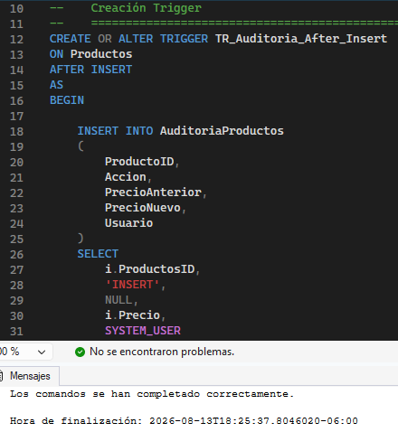
Creación de triggers.

Slide 8
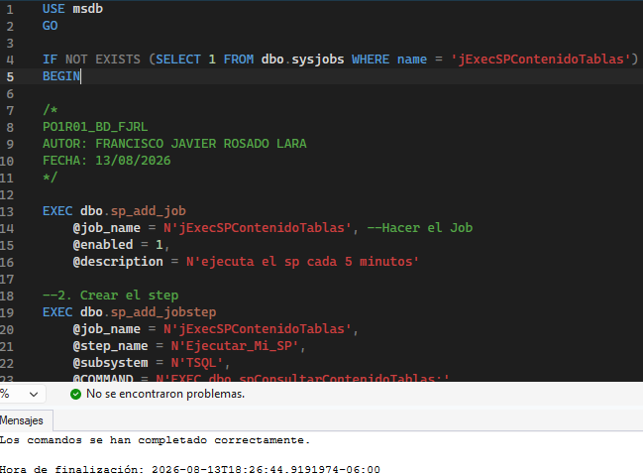
Creación de Jobs.

Slide 9
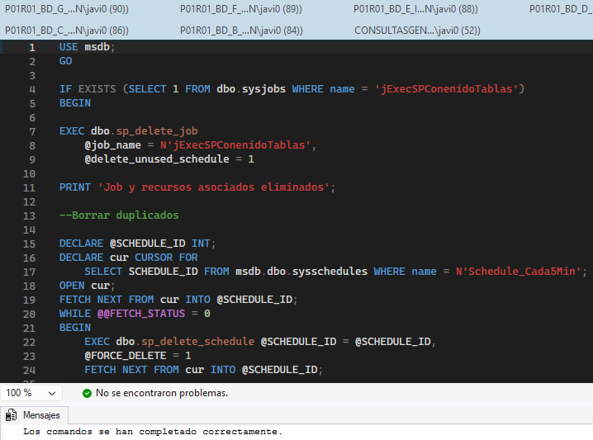
Contingencia para Jobs

Slide 10
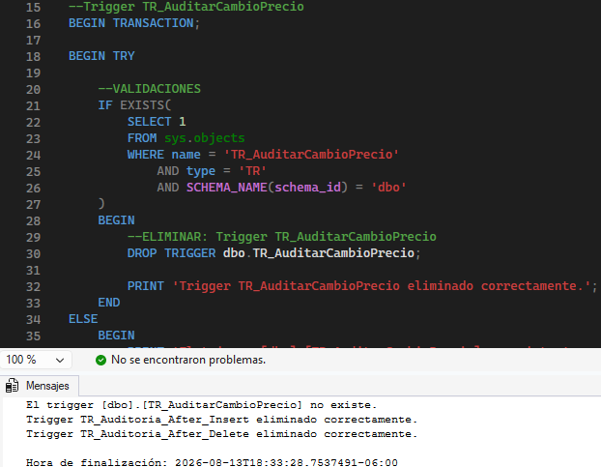
Contingencia de Triggers

Slide 11
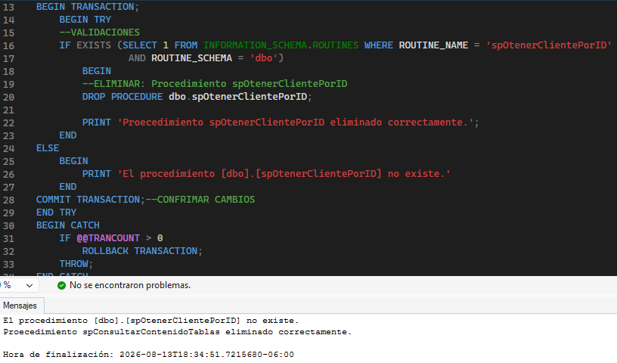
Contingencia de SP

Slide 12
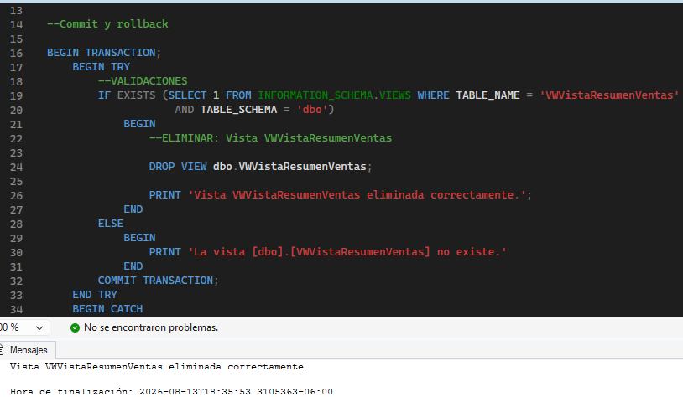
Contingencia de vistas

Slide 13
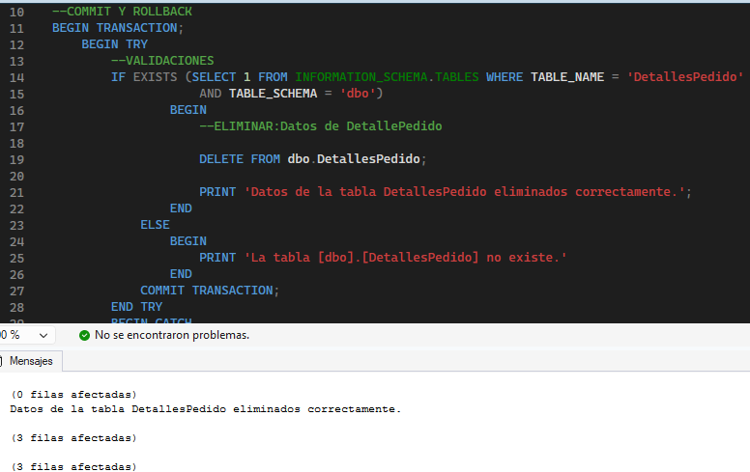
Contingencia de carga inicial

Slide 14
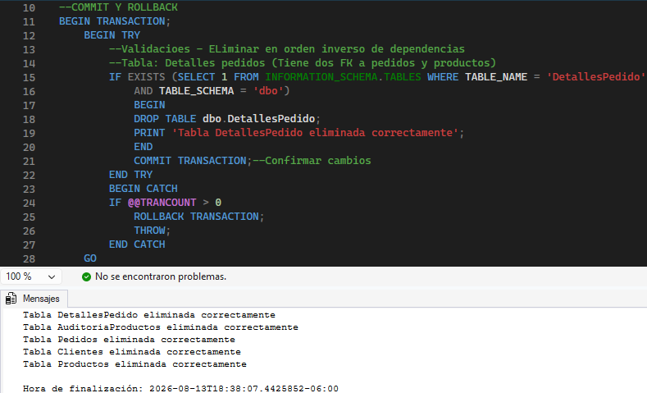
Contingencia de creación de tablas

Slide 15
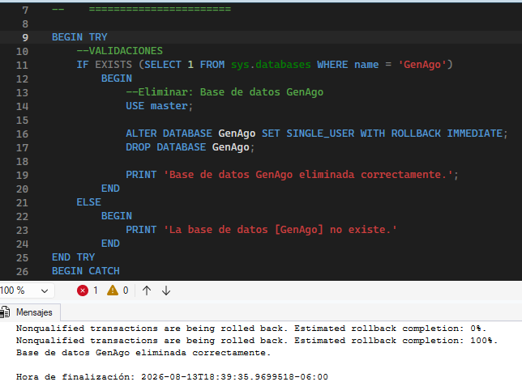
Contingencia de base de datos.

